Slide 1
神 经 网 络

Slide 2
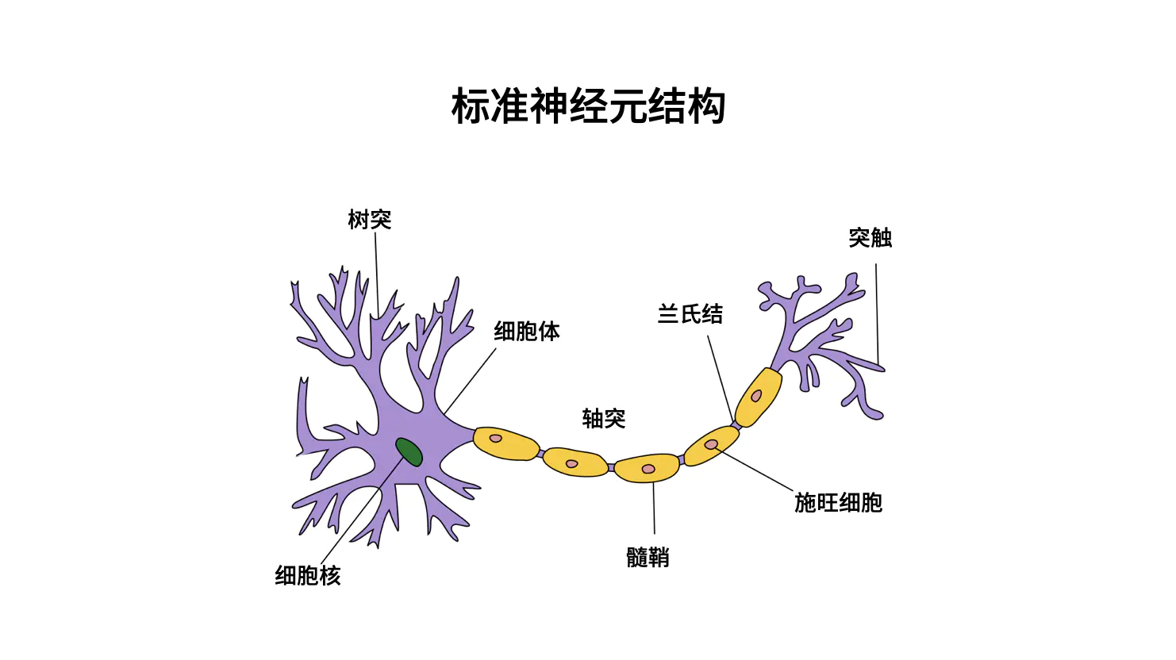
Notes:
标准的神经元包含以下几个组成部分：
细胞体，内涵细胞核，为整个细胞提供营养和动力
细胞体上的树突，用来接收其他神经元细胞传递来的神经介质信息
长长的轴突，在这里形成和传递不断变化的动作电位
轴突末端的突触，用来将新的动作电位转化为神经递质传递到其他神经元
作者：zhyuzh3d
链接：https://www.jianshu.com/p/5b2e5fc3b575
来源：简书
著作权归作者所有。商业转载请联系作者获得授权，非商业转载请注明出处。

Slide 3
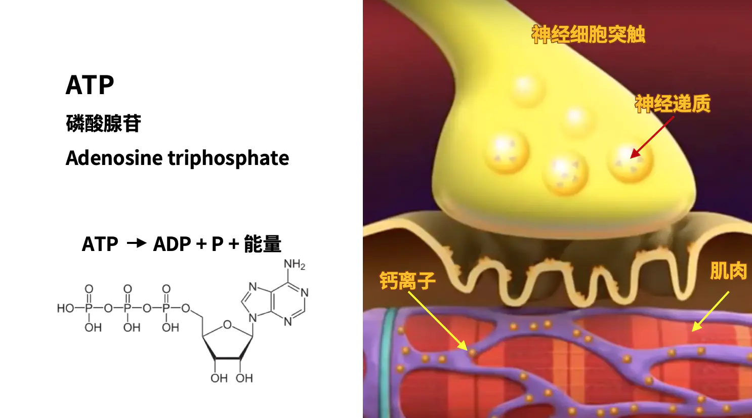
Notes:
人体肌肉运动的能量来自于ATP磷酸腺苷的化学反应，人体每天要消耗100~150斤的ATP，这可能超过自身的体重。
这个消耗是反复进行的，即不断合成新的ATP同时不断的分解。人体内实时保存的ATP大约只有50克，能够释放大约1千卡能量，只够我们剧烈运动3秒钟。
我们遍布全身的神经细胞将用于传输神经信号的神经递质释放到肌肉组织中，刺激钙离子的释放，而钙离子的浓度正是控制ATP分解的关键因素，ATP分解的化学反应拉动肌肉细胞，产生身体运动。
进入腾讯视频观看神经系统控制肌肉运动原理 http://v.qq.com/x/page/q0800mw251b.html

Slide 4
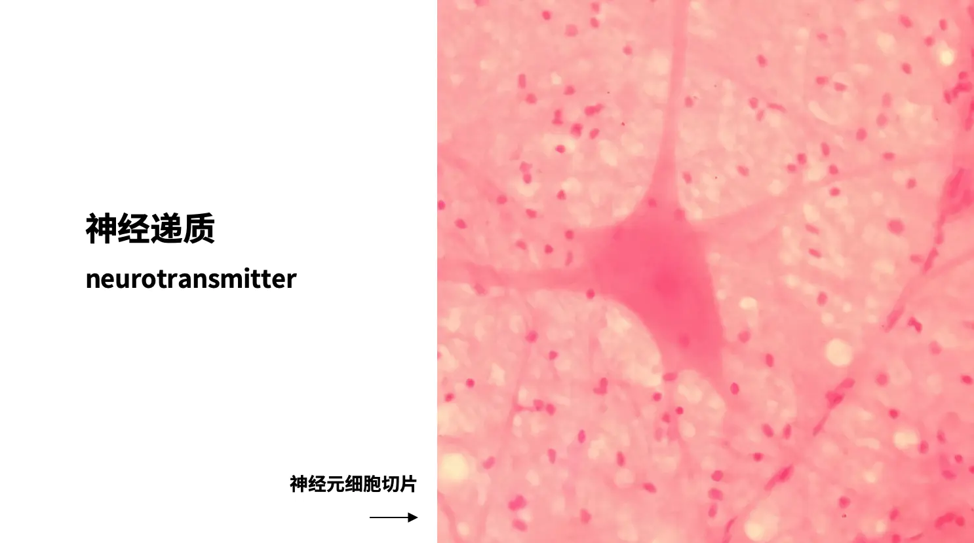
Notes:
神经递质neurotransimitter，也叫神经传递素或神经传导物质，是遍布我们全身的神经元和肌细胞或感受器相衔接的突触部分传递信息的信使分子。
谷氨酸是大脑和脊髓中最多的神经递质，我们的学习和记忆能力很大程度上都依赖于它的传递。海马体中的多巴胺则控制着我们与目的有关的情绪和快乐，包含性欲的唤起和高潮。乙酰胆碱多分布在身体四处的神经元中，负责激活肌肉执行运动。肠道中的羟色胺负责我们的食欲和饥饿感。酪氨酸合成的肾上腺素则在睡眠中发挥作用让我们仍然具有警觉，也控制着战斗和逃跑的反应。
作者：zhyuzh3d
链接：https://www.jianshu.com/p/5b2e5fc3b575
来源：简书
著作权归作者所有。商业转载请联系作者获得授权，非商业转载请注明出处。

Slide 5
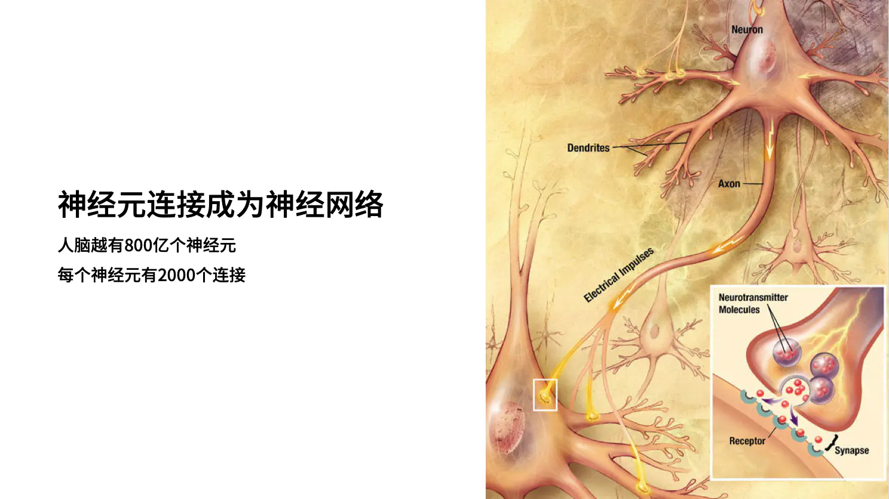
Notes:
简单的说，神经信号从树突进入，经过轴突，最后从轴突的突触传递出去，传入和传出都是通过神经递质化学反应实现的。
一般的，每个神经元都只传递一种神经递质，也就是说，我们的学习、记忆、快乐、饥饿等等各种智能意识都是由不同分组的神经元互相传递神经递质来实现的。
而整个人脑大约具有800 ~ 1000亿个神经元，每个神经元具有1500 ~ 2000个连接，形成超级庞大的神经网络，这是我们主要思维意识的来源。
作者：zhyuzh3d
链接：https://www.jianshu.com/p/5b2e5fc3b575
来源：简书
著作权归作者所有。商业转载请联系作者获得授权，非商业转载请注明出处。

Slide 6
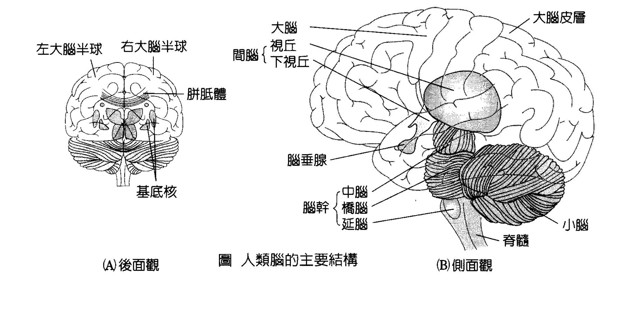
人类大脑有着复杂的结构，也是智能的主要产生器官。我们常说的“大脑”实际是指整个人脑。科学的说，人脑除了大脑，还包含小脑、脑干、间脑、垂体、胼胝体等重要结构。

Slide 7
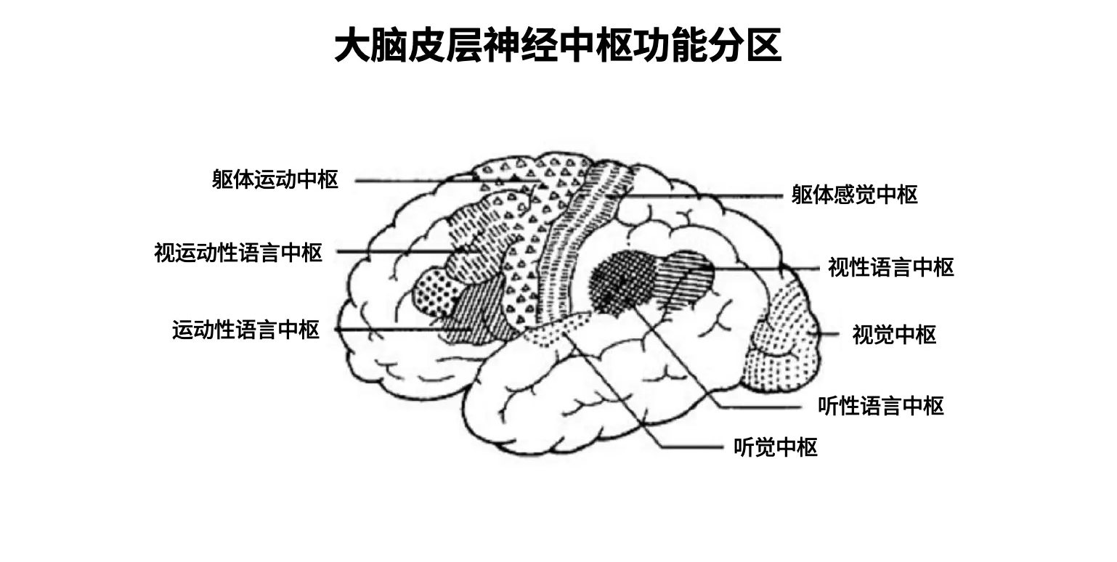
人类具有视觉、听觉、触觉、味觉、嗅觉和平衡六种感觉能力。
每种感觉系统都包含三个组成部分：感知器，神经通路，脑神经部分或区域。

Slide 8
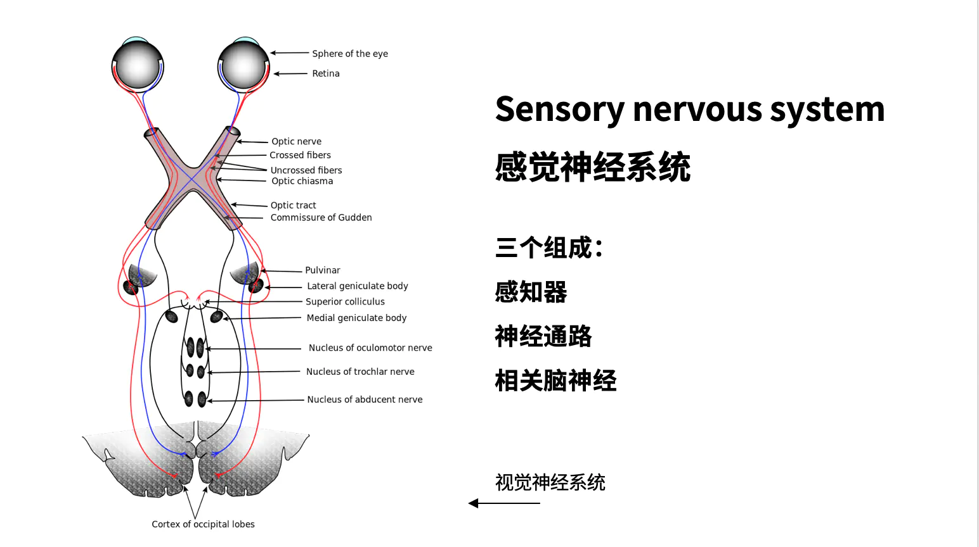
每种感觉系统都包含三个组成部分：
一是感知器，例如眼睛视网膜感知外界光线变化，
二是神经通路，负责传递感知器捕获的信号，
三是相关的脑神经部分或区域，负责对信号进行加工处理和后续分析。

Slide 9
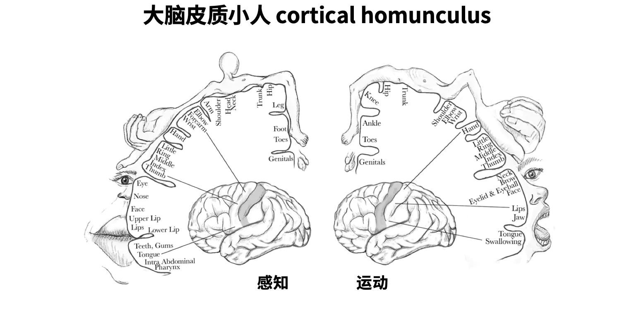

体感系统Somatosensory system是人类感觉系统的一部分，专用于感应自身皮肤和身体内部的变化，比如用于感受冷热、被挤压、味觉嗅觉、威胁信号的感受器。
大脑皮质小人描绘了全身各个器官相对应的大脑皮质面积比例，其中嘴唇的相对感知能力最强，而运动方面双手和嘴则获得了最强能力，以便于我们工作和交流。
Notes:
体感系统Somatosensory system是人类感觉系统的一部分，专用于感应自身皮肤和身体内部的变化，比如用于感受冷热的温度感受器、用于感受被挤压的机械感应器、用于感受味觉嗅觉的化学感应器，以及用于感受威胁信号的伤害感受器。
人大脑对于身体各个部分的感知能力并不是均衡的，大脑皮质小人描绘了全身各个器官相对应的大脑皮质面积比例，其中嘴唇的相对感知能力最强，这也是为什么相爱的人接吻会产生如此强烈的感觉，而运动方面双手和嘴则获得了最强能力，以便于我们工作和交流。

Slide 10
神经网络

Slide 11
神经网络
分布式并行处理(Parallel Distributed Processing, PDP)网络
神经网络最早是作为一种主要的连接主义模型。
20世纪80年代后期，最流行的一种连接主义模型
其有3个主要特性：
（1）信息表示是分布式的（非局部的）；
（2）记忆和知识是存储在单元之间的连接上；
（3）通过逐渐改变单元之间的连接强度来学习新的知识。
引入误差反向传播来改进其学习能力之后，神经网络也越来越多地应用在各种机器学习任务上。

Slide 12

生物神经元
video: structure of brain
单个神经细胞只有两种状态：兴奋和抑制
Notes:
\item \textbf{细胞体}（Soma）中的神经细胞膜上有各种受体和离子通道，胞膜的受体可与相应的化学物质神经递质结合，引起离子通透性及膜内外电位差发生改变，产生相应的生理活动：\textbf{兴奋}或\textbf{抑制}。
\item 细胞突起是由细胞体延伸出来的细长部分，又可分为树突和轴突。
\item \textbf{树突}（Dendrite）可以接受刺激并将兴奋传入细胞体。每个神经元可以有一或多个树突。
\item \textbf{轴突}(Axons)可以把兴奋从胞体传送到另一个神经元或其他组织。每个神经元只有一个轴突。

Slide 13
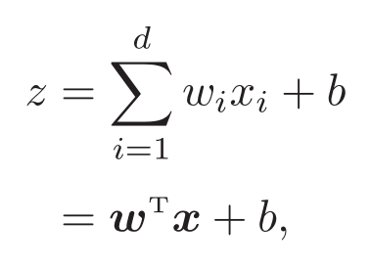
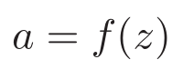
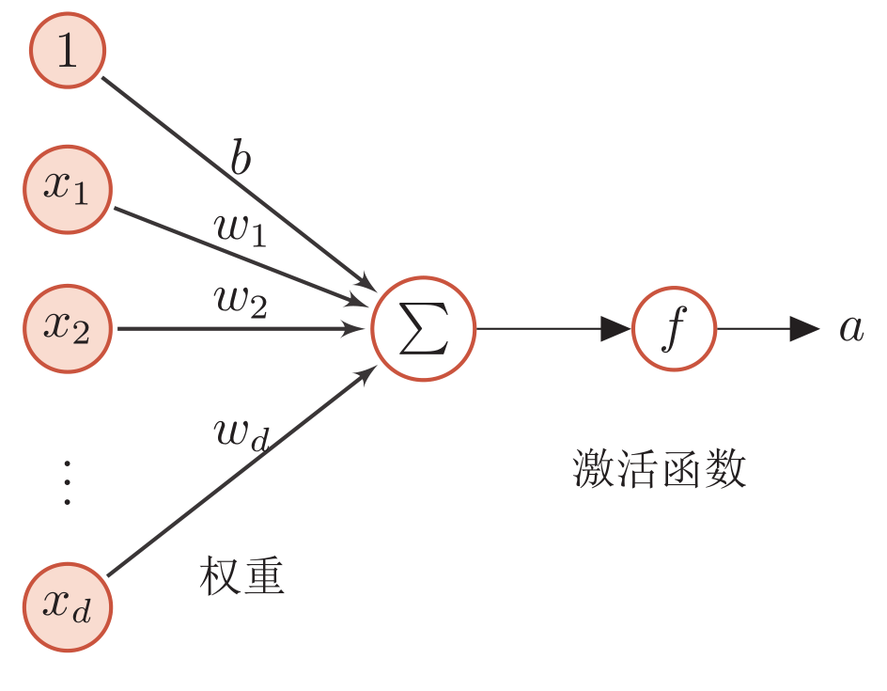
人工神经元
一个简单的线性模型！

Slide 14
激活函数的性质
连续并可导（允许少数点上不可导）的非线性函数。
可导的激活函数可以直接利用数值优化的方法来学习网络参数。
激活函数及其导函数要尽可能的简单
有利于提高网络计算效率。
激活函数的导函数的值域要在一个合适的区间内
不能太大也不能太小，否则会影响训练的效率和稳定性。
单调递增
???

Slide 15
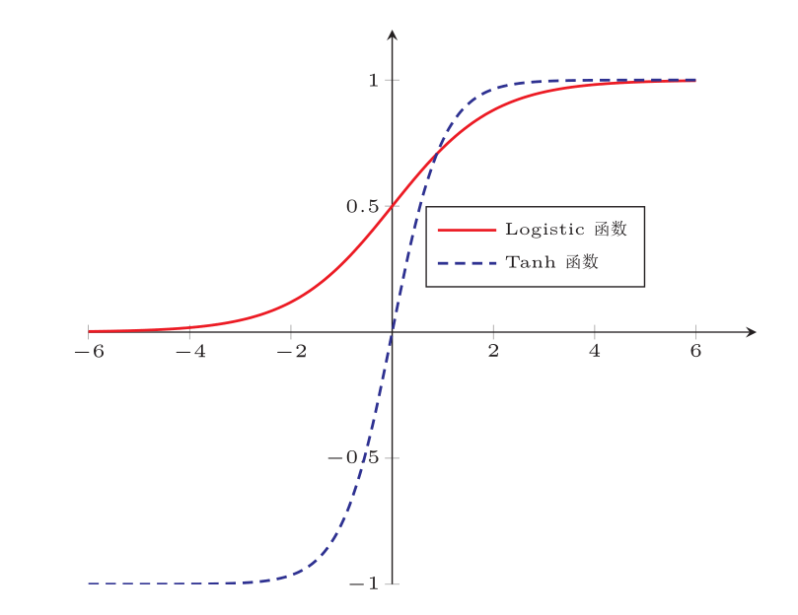
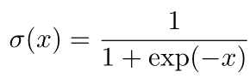
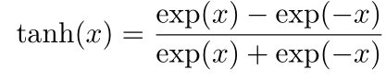
常见激活函数
Logistic & Tanh
性质：
饱和函数
Tanh函数是零中心化的，而logistic函数的输出恒大于0
非零中心化的输出会使得其后一层的神经元的输入发生偏置偏移（bias shift），并进一步使得梯度下降的收敛速度变慢。

Slide 16
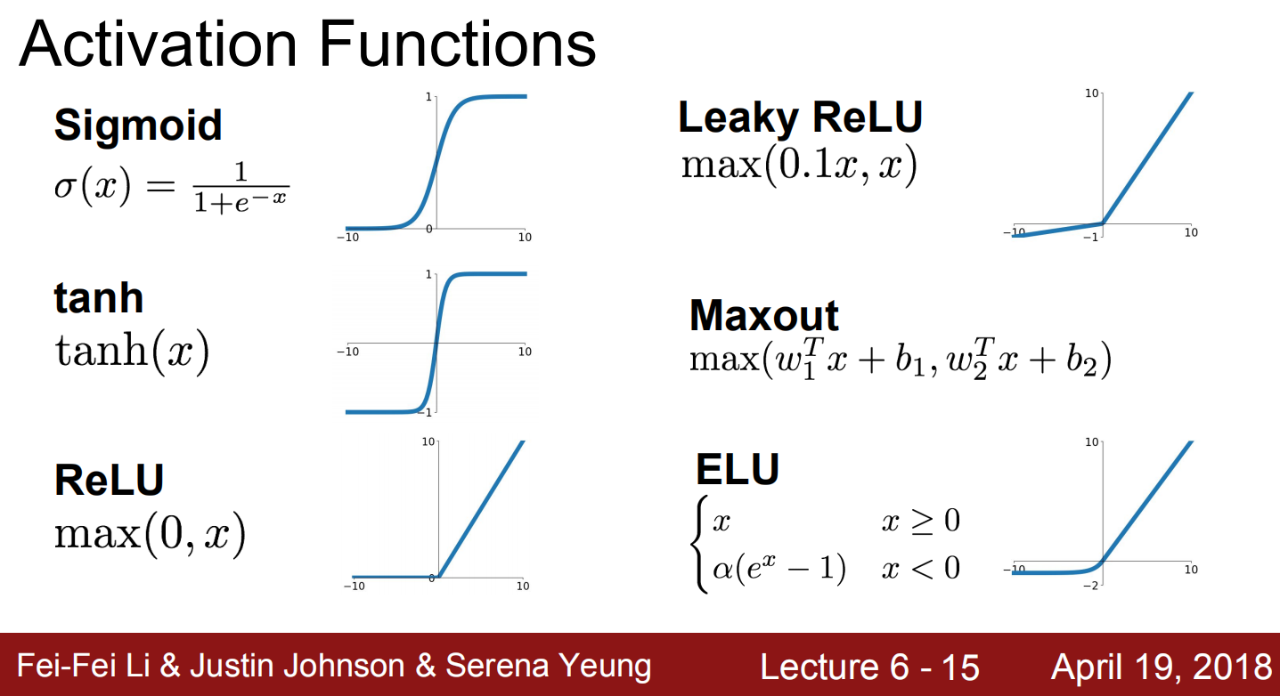
常见激活函数

Slide 17
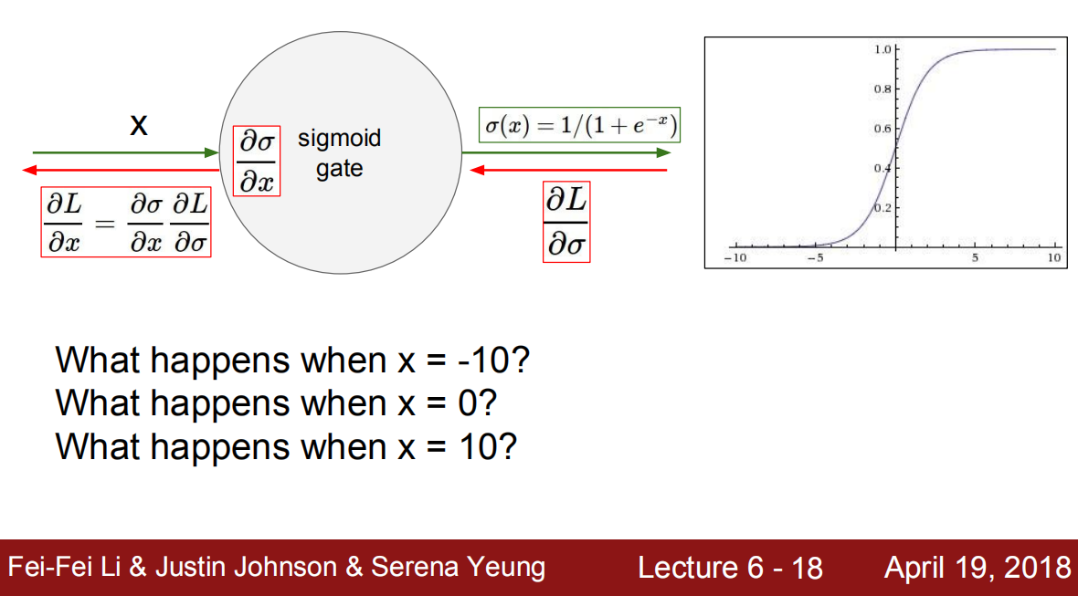
常见激活函数

Slide 18
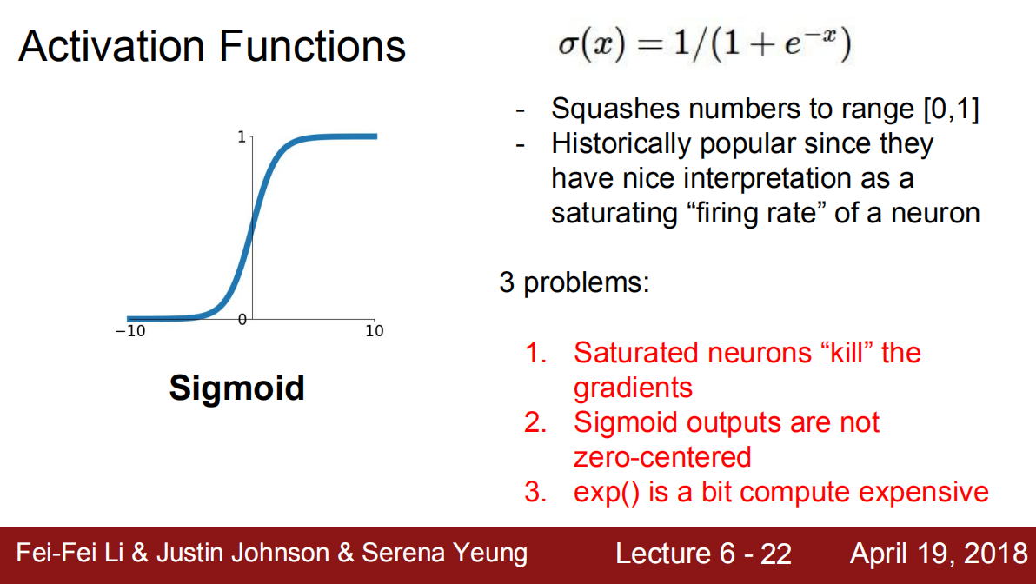
常见激活函数

Slide 19
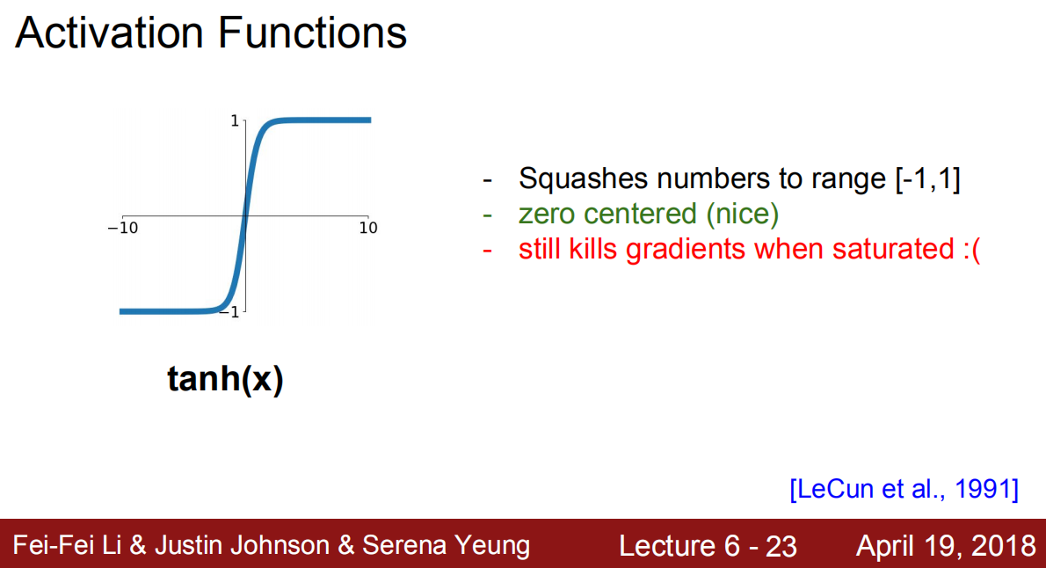
常见激活函数

Slide 20
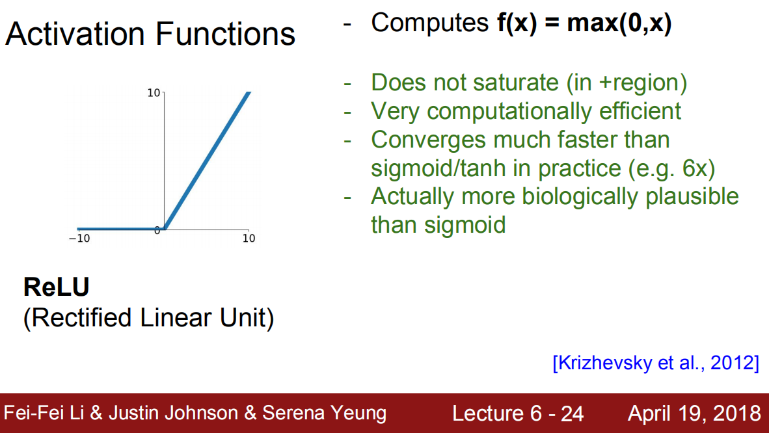
常见激活函数

Slide 21
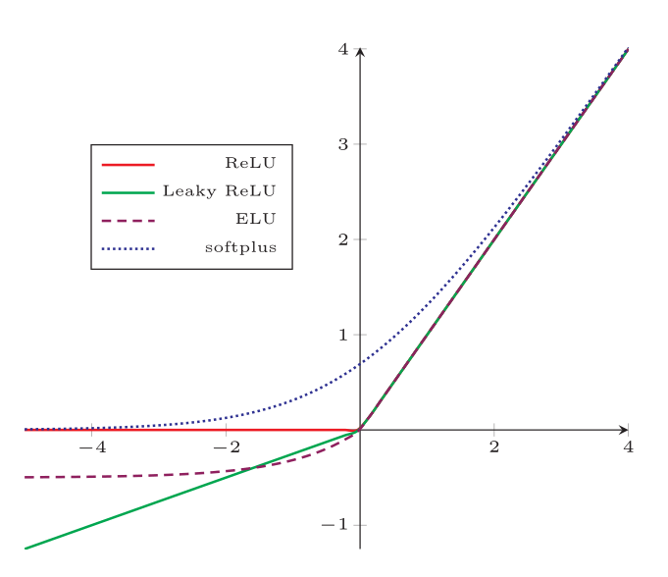
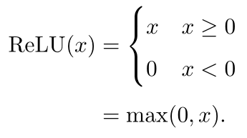
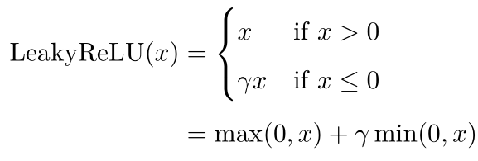
常见激活函数
ReLU系列
计算上更加高效。
生物上的解释性
单侧抑制、宽兴奋边界
在一定程度上缓解梯度消失问题
死亡ReLU问题（Dying ReLU Problem）

Slide 22
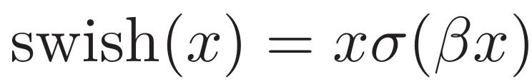
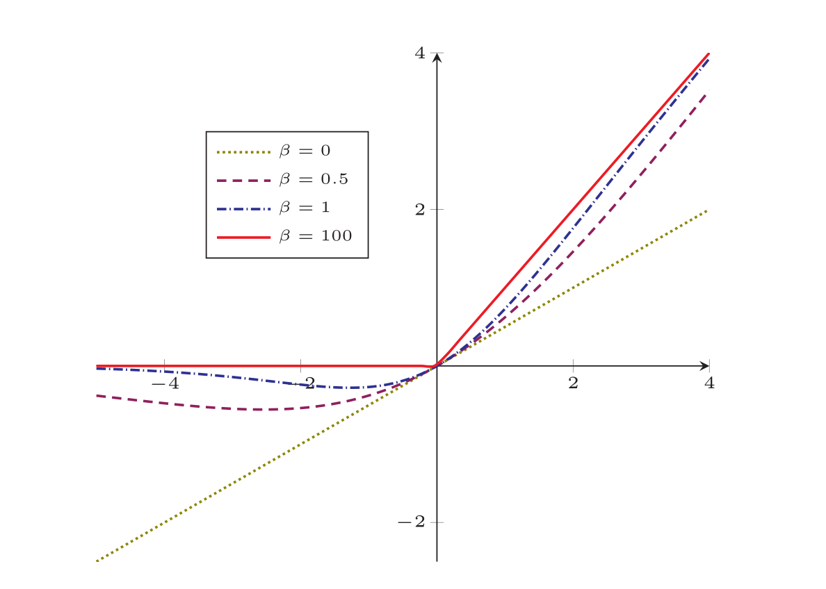
常见激活函数
Swish函数

Slide 23
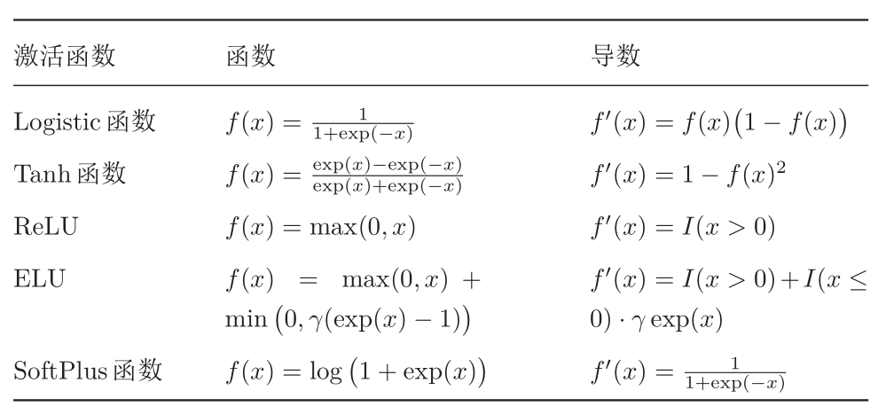
常见激活函数及其导数

Slide 24
人工神经网络
人工神经网络主要由大量的神经元以及它们之间的有向连接构成。因此考虑三方面：
神经元的激活规则
主要是指神经元输入到输出之间的映射关系，一般为非线性函数。
网络的拓扑结构
不同神经元之间的连接关系。
学习算法
通过训练数据来学习神经网络的参数。

Slide 25
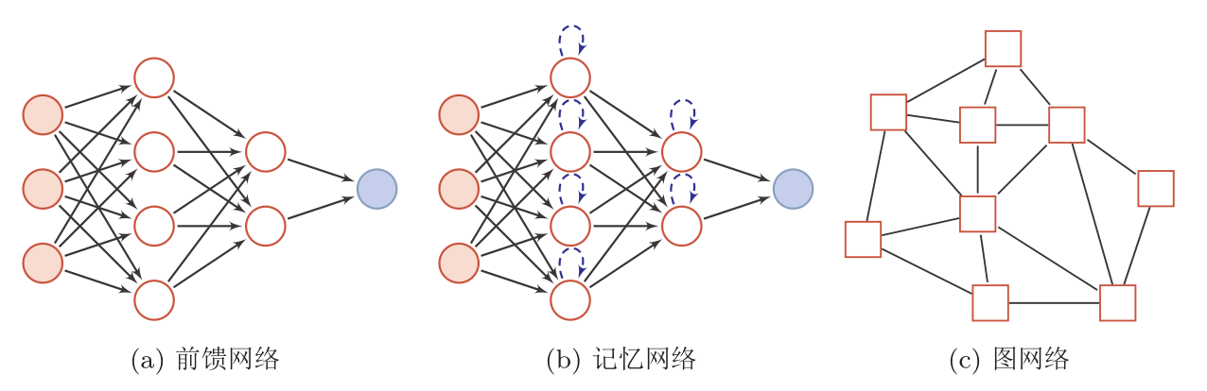
网络结构
人工神经网络由神经元模型构成，这种由许多神经元组成的信息处理网络具有并行分布结构。
圆形节点表示一个神经元，方形节点表示一组神经元。

Slide 26
前馈神经网络

Slide 27
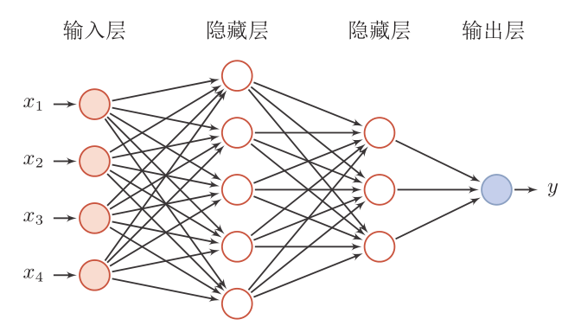
网络结构
前馈神经网络（全连接神经网络、多层感知器）
各神经元分别属于不同的层，层内无连接。
相邻两层之间的神经元全部两两连接。
整个网络中无反馈，信号从输入层向输出层单向传播，可用一个有向无环图表示。

Slide 28
信息传递过程

Slide 29
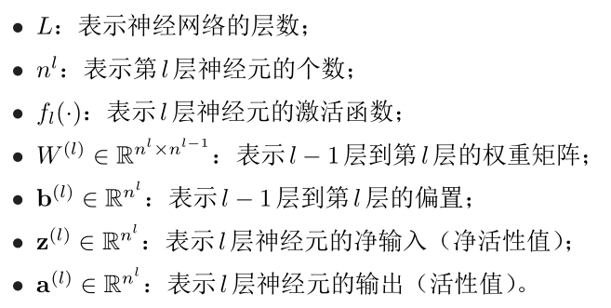
前馈网络
给定一个前馈神经网络，用下面的记号来描述这样网络：

Slide 30
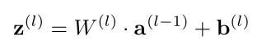
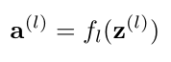
前馈网络
前馈神经网络通过下面公式进行信息传播。
前馈计算：

Slide 31
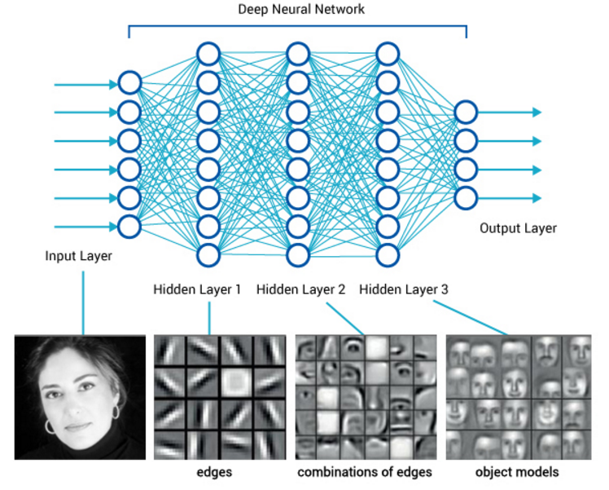
深层前馈神经网络

Slide 32
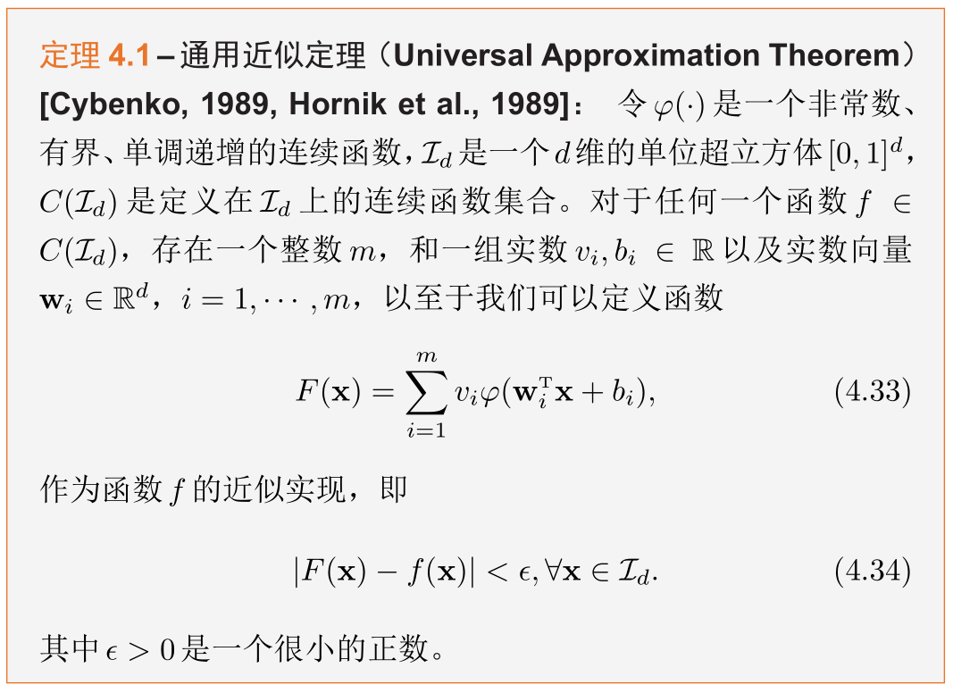
通用近似定理
根据通用近似定理，对于具有线性输出层和至少一个使用“挤压”性质的激活函数的隐藏层组成的前馈神经网络，只要其隐藏层神经元的数量足够，它可以以任意的精度来近似任何从一个定义在实数空间中的有界闭集函数。
Notes:
神经网络的通用近似性质也被证明对于其它类型的激活函数，比如ReLU，也都是适用的。

Slide 33
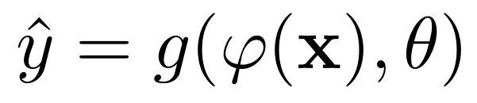
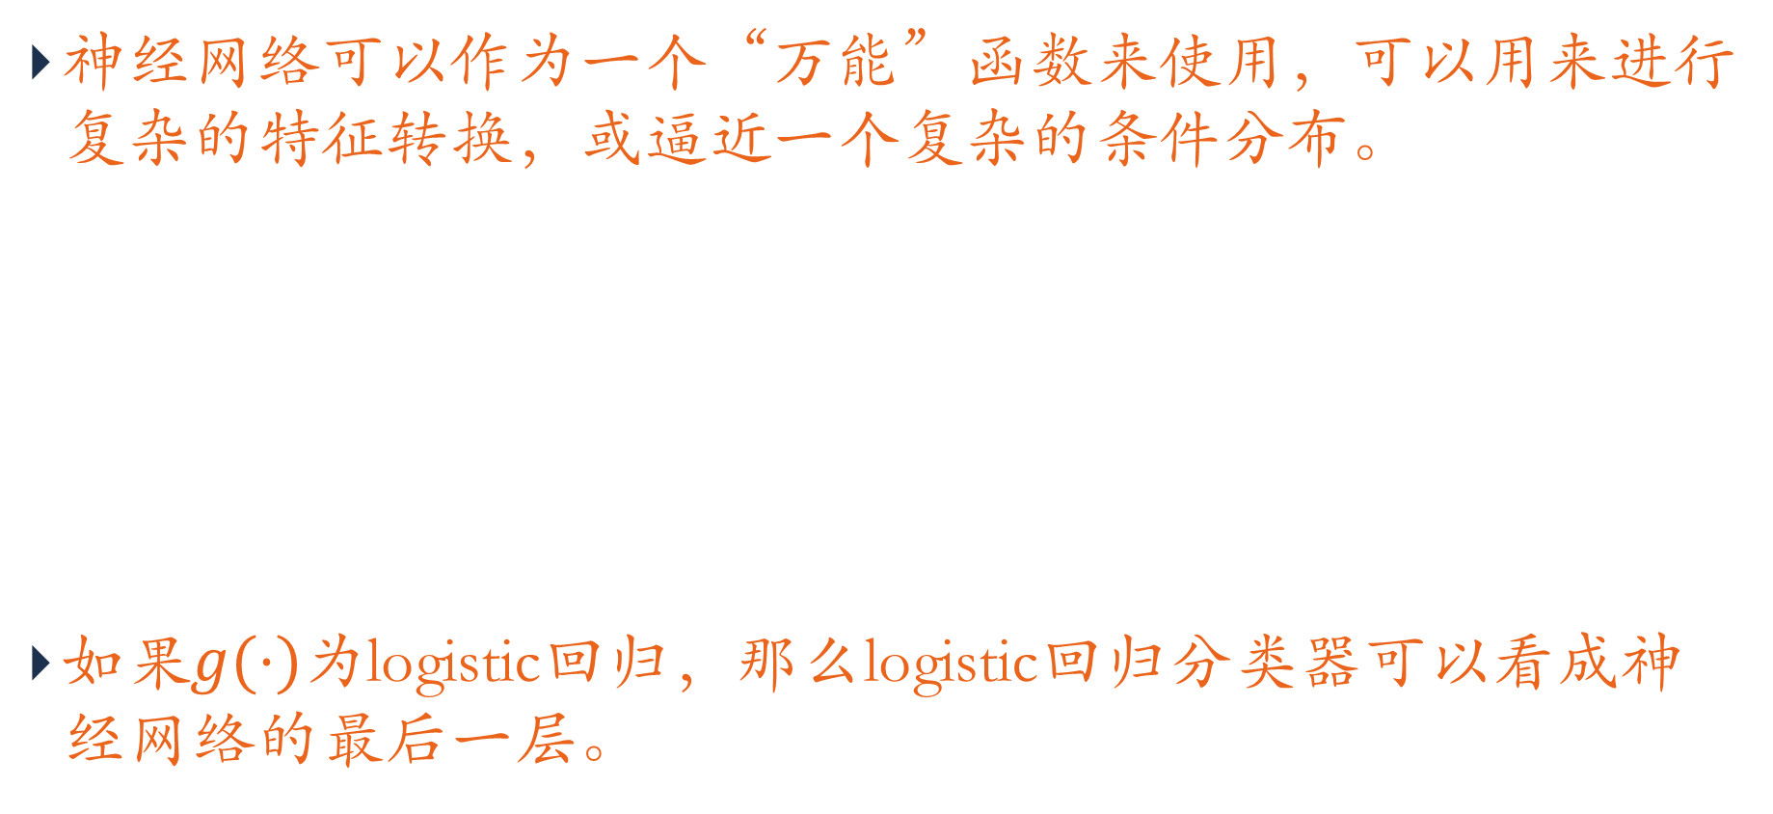
应用到机器学习
神经网络可以作为一个“万能”函数来使用，可以用来进行复杂的特征转换，或逼近一个复杂的条件分布。
如果$g(⋅)$为logistic回归，那么logistic回归分类器可以看成神经网络的最后一层。
分类器
神经网络

Slide 34
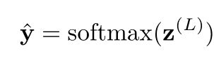
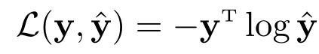
应用到机器学习
对于多类分类问题
如果使用softmax回归分类器，相当于网络最后一层设置C 个神经元，其输出经过softmax函数进行归一化后可以作为每个类的条件概率。
采用交叉熵损失函数，对于样本(x,y)，其损失函数为

Slide 35
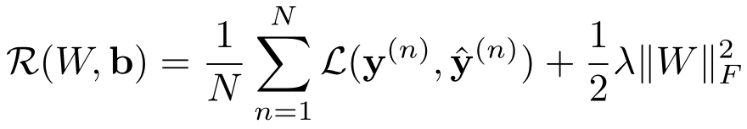
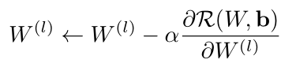
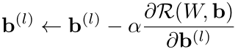
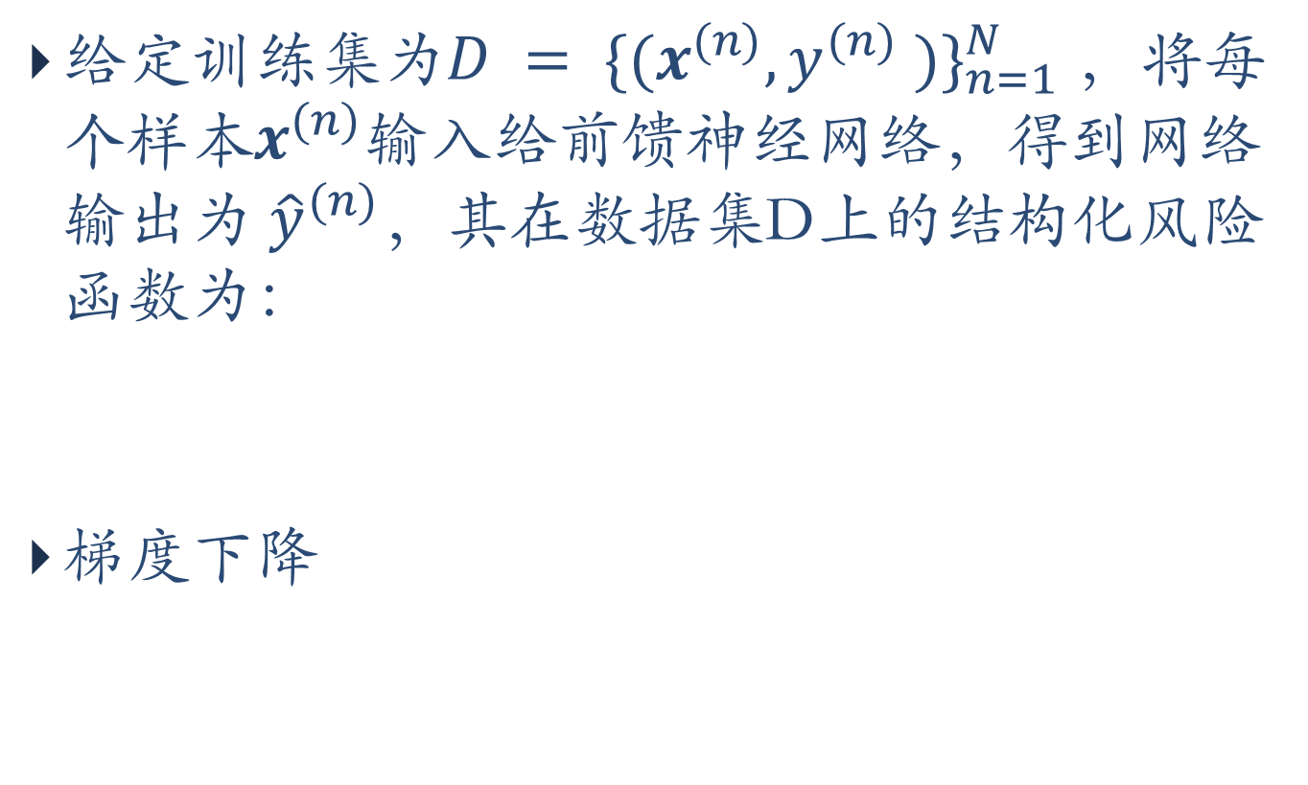
参数学习
给定训练集为$D = {\{(x^{(n)},y^{(n)} )\}}_{n=1}^{N }$ ，将每个样本$x^{(n)}$输入给前馈神经网络，得到网络输出为 ${\hat{y}}^{(n)}$，其在数据集D上的结构化风险函数为：
梯度下降

Slide 36
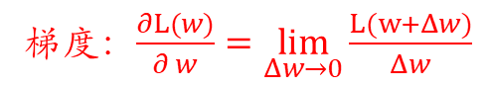
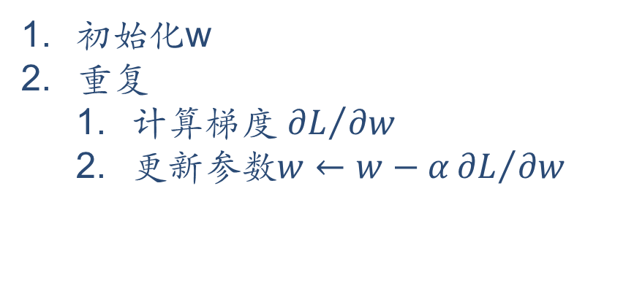
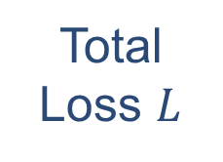
梯度下降
网络参数w
梯度：$\frac{∂L(w)}{∂ w}=\lim_{Δw→0}{\frac{L(w+Δw)}{Δw}}$
初始化w
重复
计算梯度 ${∂L}/{∂w}$
更新参数$w←w−α{∂L}/{∂w}$
Total
Loss $L$
Notes:
Consider a parameter w in $θ$

Slide 37
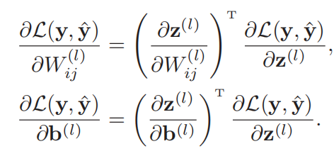
如何计算梯度？
神经网络为一个复杂的复合函数
链式法则
反向传播算法
根据前馈网络的特点而设计的高效方法
一个更加通用的计算方法
自动微分（Automatic Differentiation，AD）
$y=f5(f4(f3(f2(f1\left(x\right)))))$ → $\frac{∂y}{∂x}=\frac{∂f1}{∂x}\frac{∂f2}{∂f1}\frac{∂f3}{∂f2}\frac{∂f4}{∂f3}\frac{∂f5}{∂f4}$

Slide 38
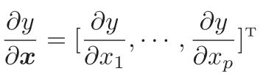
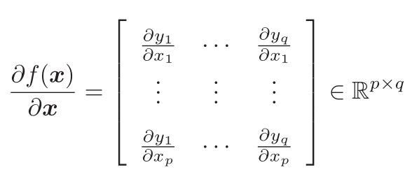
矩阵微积分
矩阵微积分（Matrix Calculus）
是多元微积分的一种表达方式，即使用矩阵和向量来表示因变量每个成分关于自变量每个成分的偏导数。
标量关于向量的偏导数
向量关于向量的偏导数

Slide 39
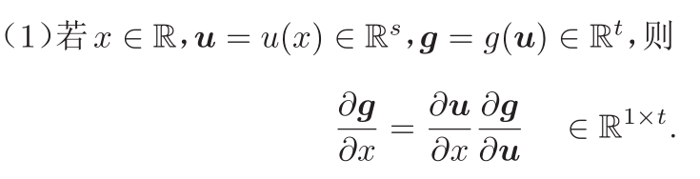
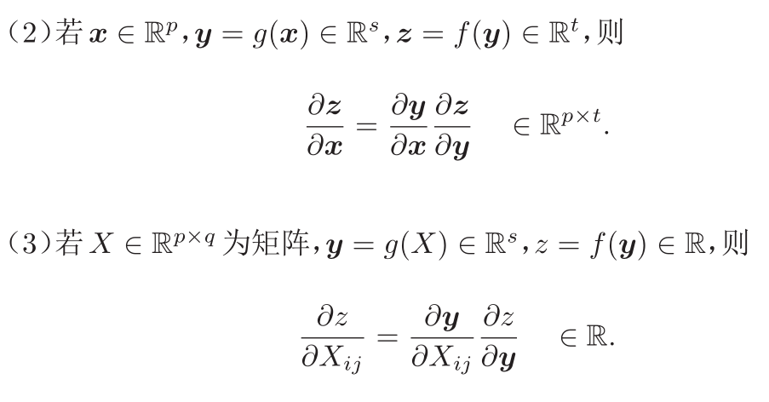
链式法则（Chain Rule）
链式法则是在微积分中求复合函数导数的一种常用方法。

Slide 40
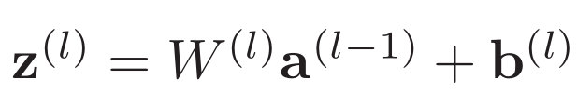
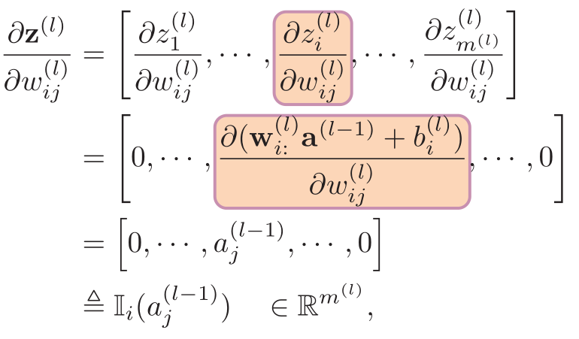







反向传播算法
只有 z_{i} 是与 w_{i:} 相关的
误差项

Slide 41




计算
反向传播：第 l 层的一个神经元的误差项（或敏感性）是所有与该神经元相连的第 l +1 层的神经元的误差项的权重和。然后，再乘上该神经元激活函数的梯度。

Slide 42


反向传播算法

Slide 43


反向传播算法（backpropagation，BP）

Slide 44


自动微分与计算图
自动微分是利用链式法则来自动计算一个复合函数的梯度。
计算图（Computational Graph）

Slide 45


计算图
当x = 1,w = 0,b = 0时，可以得到

Slide 46

自动微分
前向模式和反向模式
反向模式和反向传播的计算梯度的方式相同
如果函数和参数之间有多条路径，可以将这多条路径上的导数再进行相加，得到最终的梯度。

Slide 47


静态计算图和动态计算图
静态计算图
是在编译时构建计算图，计算图构建好之后在程序运行时不能改变。
Theano和Tensorflow1.0

Slide 48

静态计算图和动态计算图
动态计算图
是在程序运行时动态构建。两种构建方式各有优缺点。
DyNet，Chainer，PyTorch，TensorFlow2.0

Slide 49

静态计算图和动态计算图
动态计算图
是在程序运行时动态构建。两种构建方式各有优缺点。
DyNet，Chainer，PyTorch，TensorFlow2.0

Slide 50

静态计算图和动态计算图
静态计算图
是在编译时构建计算图，计算图构建好之后在程序运行时不能改变。
Theano和Tensorflow
动态计算图
是在程序运行时动态构建。两种构建方式各有优缺点。
DyNet，Chainer和PyTorch
静态 vs. 动态
静态计算图在构建时可以进行优化，并行能力强，但灵活性比较差低。
动态计算图则不容易优化，当不同输入的网络结构不一致时，难以并行计算，但是灵活性比较高。

Slide 51

如何实现？

Slide 52

Getting started: 30 seconds to Keras

Slide 53


深度学习的三个步骤
Deep Learning is so simple ……

Slide 54

优化问题
难点
参数过多，影响训练
非凸优化问题：即存在局部最优而非全局最优解，影响迭代
梯度消失问题，下层参数比较难调
参数解释起来比较困难
需求
计算资源要大
数据要多
算法效率要好：即收敛快

Slide 55

优化问题
非凸优化问题

Slide 56



优化问题
梯度消失问题（Vanishing Gradient Problem）

Slide 57

优化问题

Slide 58

课后练习
知识点
激活函数
误差反向传播
自动微分与计算图
TensorFlow游乐场
编程练习1
使用Numpy实现前馈神经网络
chap4_ simple neural network
http://playground.tensorflow.org

Slide 59
参考资料
zhyuzh3d，https://www.jianshu.com/p/e31eba5dfa24，简书

